Slide 1
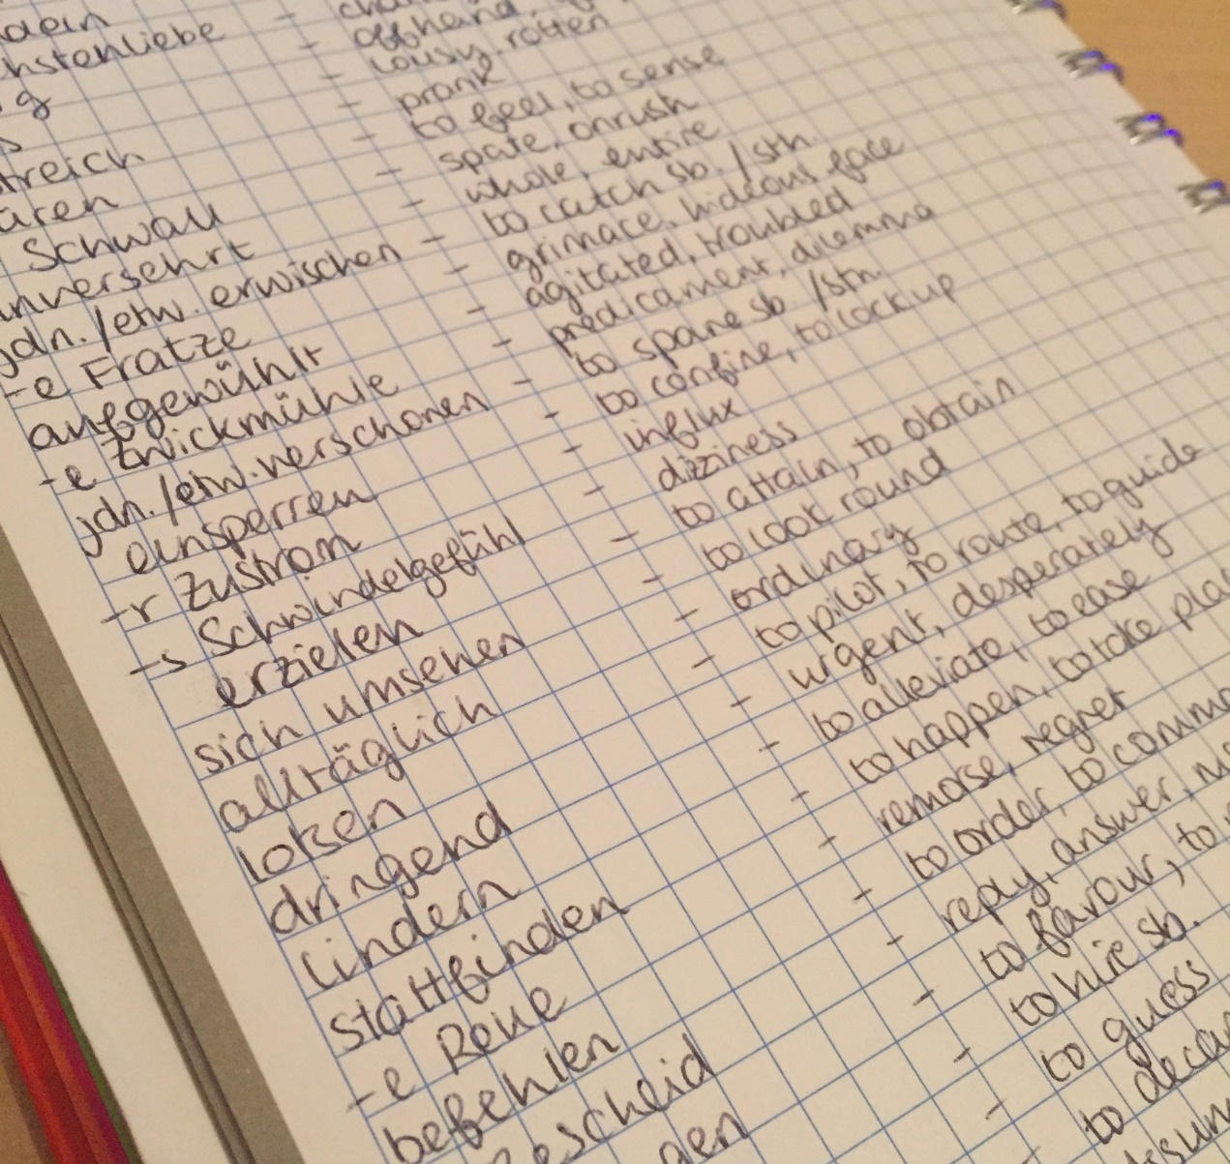
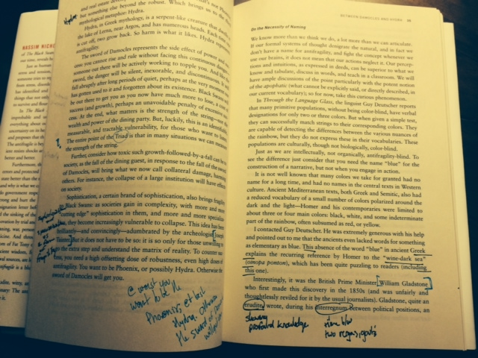
Motivație
Situația 1
Situația 2
[2] The fs.blog team. The Top 3 Most Effective Ways to Take Notes While Reading.
URL: https://fs.blog/2013/11/taking-notes-while-reading/
Data accesării: 4 septembrie 2021.
[1] Charlotte. How I Keep a Language Notebook.
URL: https://xuexisprachen.com/how-i-keep-a-language-notebook/
Data accesării: 4 septembrie 2021.

Slide 2
Exemple de aplicații asemănătoare
My personal dictionary – WordTheme (dezvoltator: Sore Ga Inochi)
https://play.google.com/store/apps/details?id=fr.jmmoriceau.wordtheme
My Dictionary – Polyglot (dezvoltator: Kataykin: apps for education & lifestyle)
https://play.google.com/store/apps/details?id=com.swotwords.lite
Ce aduce nou aplicația Smart-learn?
Exemplu de aplicație diferită
Învață engleză cu Duolingo (dezvoltator: Duolingo)
https://play.google.com/store/apps/details?id=com.duolingo
De ce este diferită?

Slide 3
Cum funcționează?
Utilizatorul adaugă cuvinte și/sau expresii împreună cu traducerile (sensurile) aferente
Pentru fiecare cuvânt/expresie/traducere (sens) se atașează un scor
Pe baza scorurilor se selectează componentele
Pe baza componentelor selectate se generează întrebările testelor și implicit testele
Utilizatorul se poate testa
Când utilizatorul răspunde la o întrebare scorul se actualizează
Modalitatea de calcul a scorului
De ce acest calcul?
- pentru a permite ca fiecare element să aibă cel puțin o extragere
- pentru a selecta de fiecare dată componentele cel mai puțin știute
(care au scorul cel mai mic)
- pentru a diferenția între elementele cu aceeași valoare a lui s
(ex: 1/10 vs. 10/100)
- pentru a nu afecta ordinea elementelor ce au valoarea s apropiată
(ex: 1/2 vs. 5100/10000)
{
- inf , dacă n = 0
scor(s,d,n,M) =
s * M – d , dacă n > 0
n - numărul total de extrageri
s - valoarea raportului răspunsuriCorecte / n care va fi în intervalul [0,1] fiind calculată
cu o precizie de două zecimale doar dacă următoarele două condiții sunt îndeplinite:
1. răspunsuriCorecte ∈ [0, n]
2. n > 0
d - valoarea diferenței n – răspunsuriCorecte calculată doar dacă sunt îndeplinite aceleași două
condiții de la punctul anterior
M - o valoare fixă considerată multiplicator, aceasta fiind 1.000.000

Slide 4
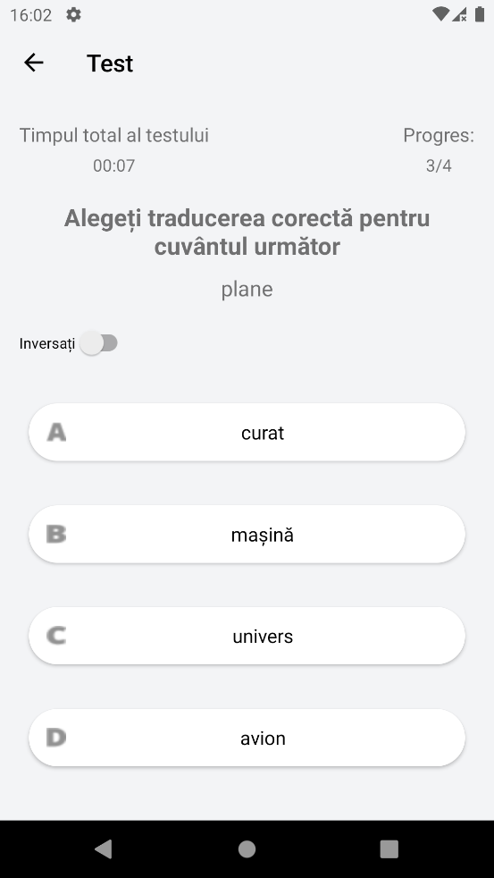
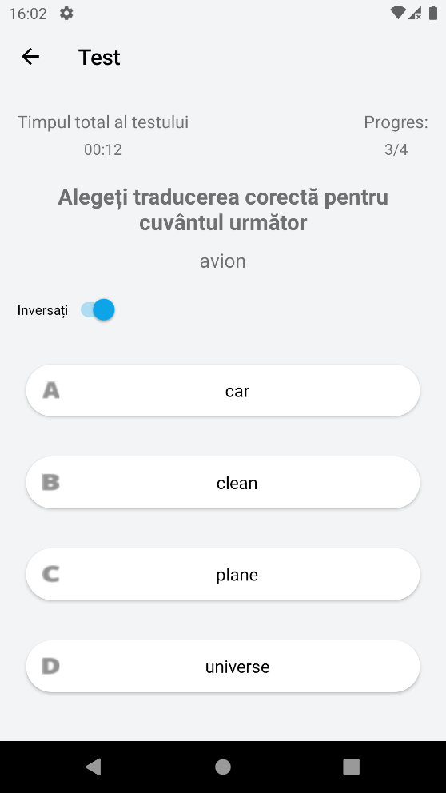
Tipurile de teste
Teste din cuvinte
Teste din expresii
scriere completă a cuvântului
Quiz
Litere amestecate*
- adevărat sau fals
- cuvinte amestecate *
Modul normal
și
Modul invers
(pentru cele notate cu * există
doar modul normal)

Slide 5
O privire de ansamblu
Mod
Nelogat (Room + SQLite)
Logat (Firebase Firestore + NoSQL)
Prieteni
Lecții locale
Lecții locale
Lecții primite
Lecții comune
Teste locale
Teste programate
Teste locale
Teste comune
Teste programate
Se poate genera orice tip de test

Slide 6
Demo

